Slide 1
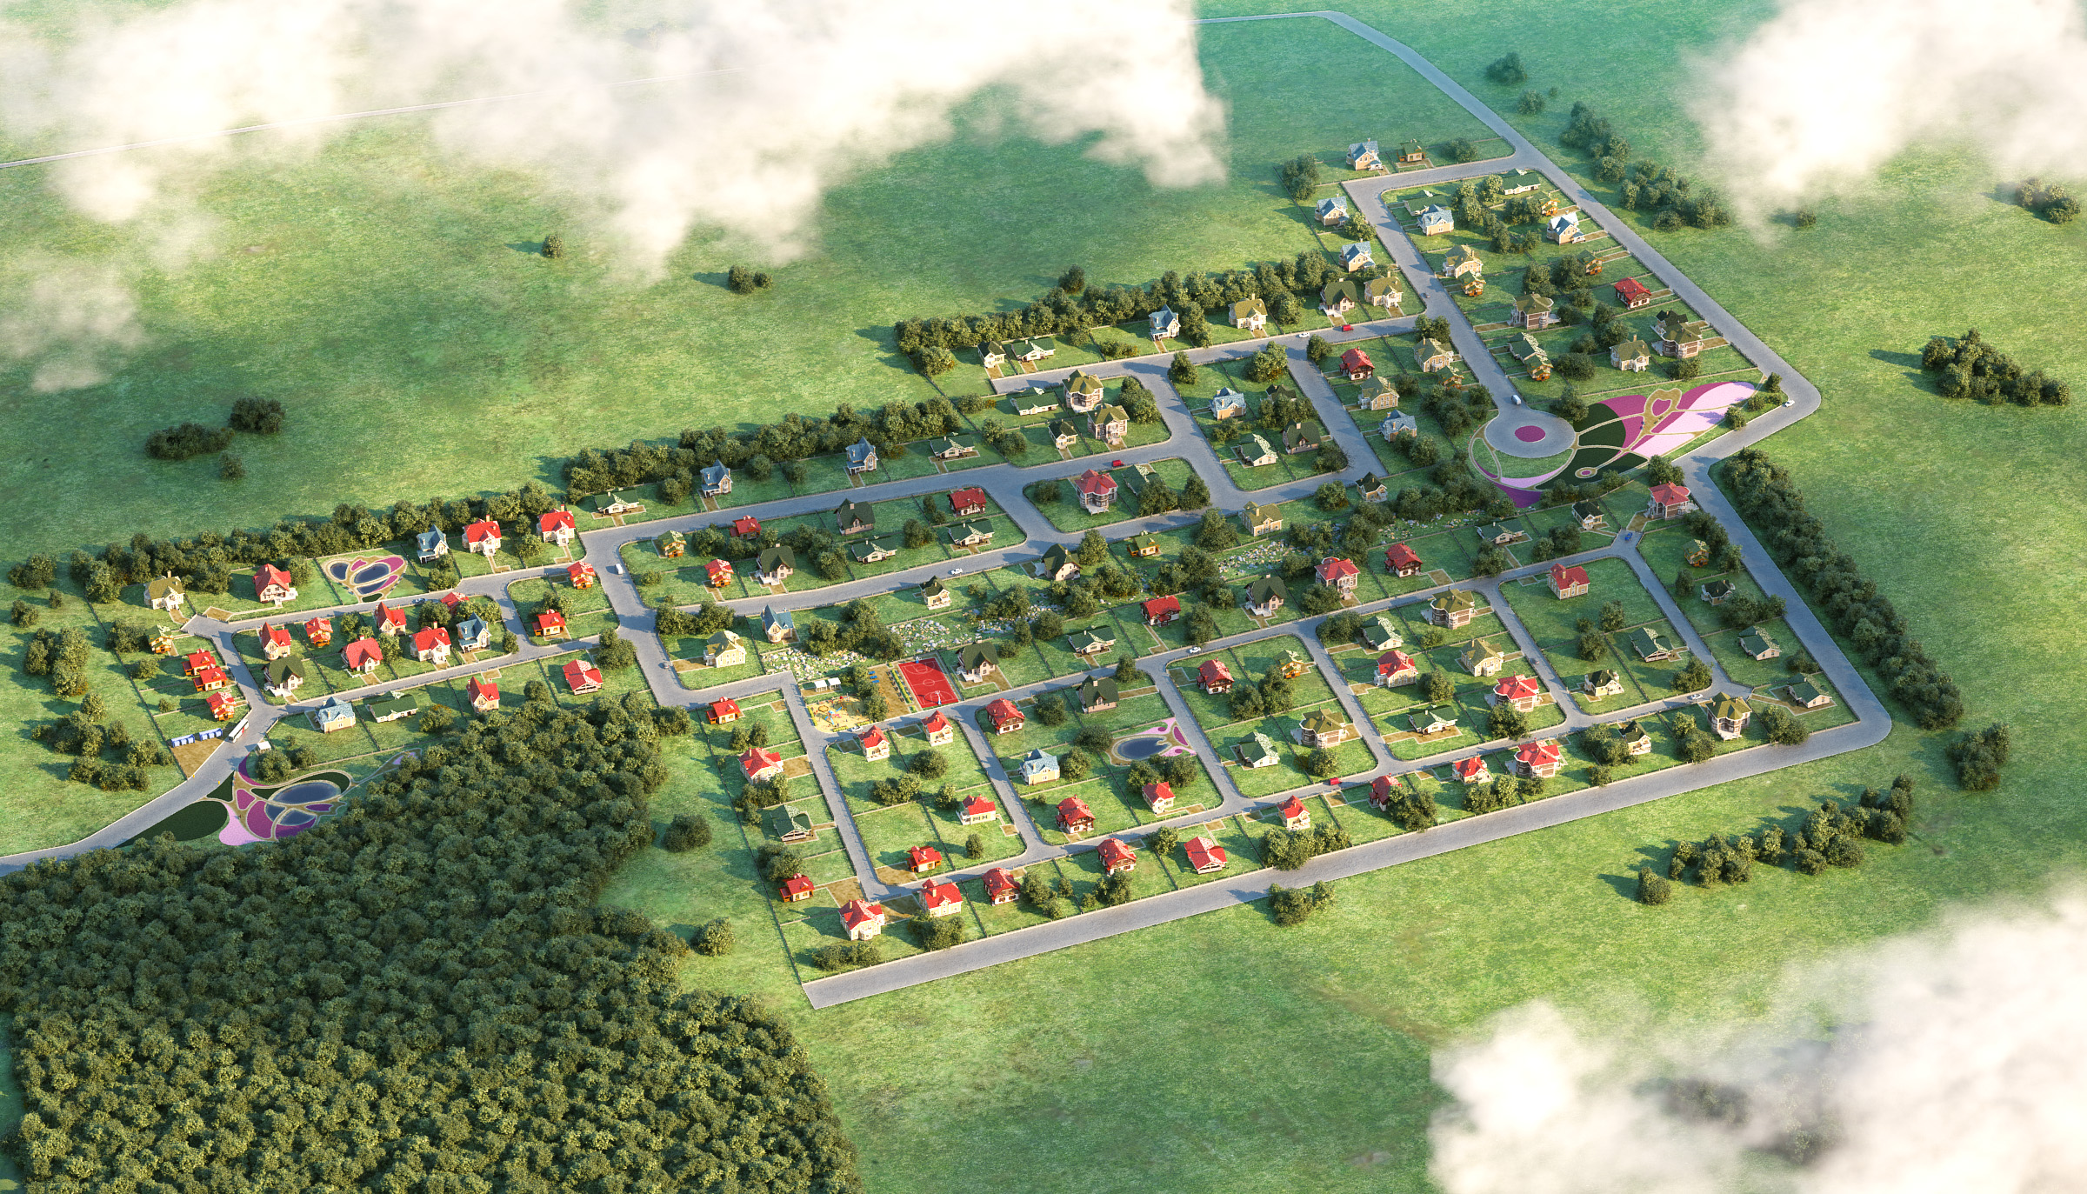

Малоэтажное строительство
Предпосылки, аналитика, экономика
NAG АКАДЕМИЯ
Самоделко Дмитрий
d.samodelko@nag.ru

Slide 2
Содержание
Предпосылки
Аналитика рынка
Проектный подход
Цель
Экономика
Выводы

Slide 3
Предпосылки
Зачем и почему

Slide 4
Предпосылки
Увеличение выручки
Снижение издержек
Города застроены
  Коттеджные поселки – новые неосвоенные территории с новой абонентской базой
ARPU
  Дефицит предложения в поселках – аргумент для более высокого ARPU
Города застроены
  Привычный процесс подключения хочется продолжать, чтобы загружать монтажные бригады
ARPU
  С помощью высокой стоимости подключения можно сразу «отбивать» САРЕХ
Есть ли еще аргументы? Что на счет подводных камней?
В любом случае необходим анализ

Slide 5
Анализ рынка
Кто и где

Slide 6
Аналитика рынка
Каждый год строится более 1000 новых коттеджных поселков
  Элитных становится меньше
  Бюджетных становится больше
  Девелоперы стараются заменить дома на таун-хаусы
Более 11000 сельских населенных пунктов с населением от 250 до 500 человек
Более 1100 поселков городского типа с населением более 1000 человек
Из них:
Более 7000 городов и сел остаются без доступа к широкополосному интернету
Более 1300 населенных пунктов остаются без мобильной голосовой связи (с населением от 500 до 10000 человек

Slide 7
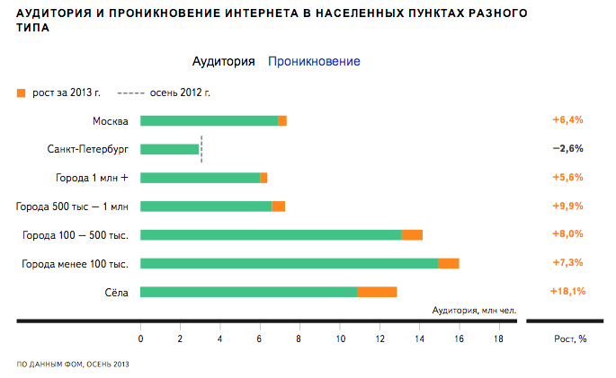
Аналитика рынка

Slide 8
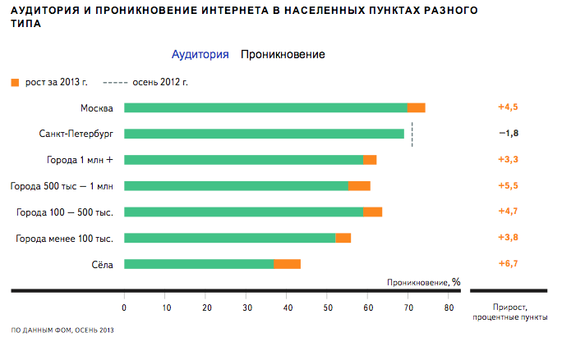
Аналитика рынка

Slide 9

Золотое время провайдинга – в малоэтажной застройке
Есть ли подводные камни?

Slide 10
Аналитика рынка
Дефицитный дефицит?
ТВ: Триколор шагает по стране. Более 14 млн абонентов. Продать услугу ТВ все сложнее. Триколор в поселках – очень популярен.
Телефония: стационарный телефон уходит в прошлое, мобильная связь займет подавляющее место на рынке.
Интернет: Ростелеком с проектом «Цифровое неравенство» грозится покрыть все населенные пункты от с населением от 200 человек
А так же проникновение мобильного интернета нагнетает обстановку:

Slide 11
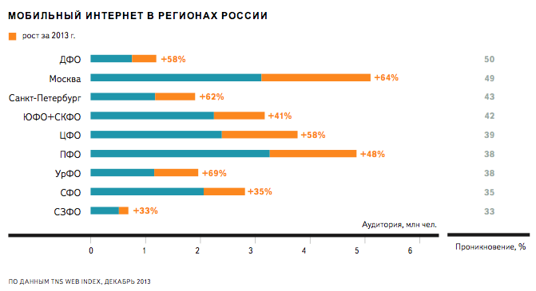
Аналитика рынка

Slide 12

Аналитика рынка
Основной лимит время
Есть 2-3 года
Нужен наработанный
опыт

Slide 13
Проектный подход
Как и чем

Slide 14
Проектный подход
Оценка проекта на предварительной фазе
  Устав проекта
SMART-целеполагание проекта
  Подключить 80% абонентов в коттеджном поселке на 160 домов
  До 1.08.2014 (за 6 месяцев)
  За 1млн рублей
Назначение руководителя проекта
  Руководитель проекта – Иванов Иван. Кроме обязанностей имеет полномочия
Активное управление рисками
  Если не управлять рисками – придется управлять проблемами (что дороже)
Вовлечение заинтересованных сторон
  Правильные коммуникации повышают шансы на успех
Формирование компетентной команды
  Необходима организованная, самостоятельная и мотивированная команда (решает 80% вопросов)
Регулярный менеджмент
  Залог победы – в порядке менеджмента (делегирование, указание, совещания, отчетность)
Прозрачность, подотчетность
Подведение итогов проекта
  Конец любого проекта – итог и анализ. Неудычные проекты – опыт, их анализ завтра принесет деньги

Slide 15
Цель
Что и зачем

Slide 16
Цель
Зарабатываем деньги
Строим, чтобы продаться
Необходимо закрыть самые дефицитные сервисы. С учетом этого определяем:
Сервисную модель
Технологию подключения
Рассчитать экономику
100% легальное строительство со всеми согласованиями
100% документация по сети
100% Triple Play сеть с оглядкой на сервисные модели потенциальных покупателей

Slide 17
Экономика
Сколько и когда

Slide 18
Экономика
CAPEX
OPEX
Доходы
Расходы
Амортизация
и…
Дисконтируемый денежный поток

Slide 19

Экономика
Для вас у нас есть шпаргалка!
Экономическая модель реального успешного проекта по застройке поселка.

Slide 20
Экономика
Допущения
Реальный поселок в Московской области
161 индивидуальных домов
Планируемое проникновение: 20% (50% охват), 80% (100% охват)
Технологии: Ethernet FTTH, PON FTTH, Wi-Fi
График подключения абонентов: 10% (1кв), 50% (2кв), 70% (3кв), 80% (4кв)
Работы по подключению и эксплуатации выполняются силами существующих сотрудников
ARPU:
  Интернет: 500 руб.
  ТВ: 200 руб.
Стоимость подключения для услуг:
  Интернет: 7500 руб.
  ТВ: 2500 руб.
  Телефония: не предоставляем
  Абонентское оборудование и материалы не входят в САРЕХ

Slide 21
Экономика
Пример САРЕХ проекта на базе PON
Перечень необходимого оборудования (с НДС)
Наименование | Марка | Производитель | Цена (с НДС) | Кол-во | стоимость единицы
Строительство ВОЛС |  |  | 285 409р. | 161 | 1 772,73р.
Строительство ШПД |  |  | 228 714р. | 161 | 1 420,59р.
Строительство ДРС КТВ |  |  | 0р.
Строительство канала |  |  | 0р.
Стоимость проектирования. |  |  | 0р.
Резерв |  | 0,05 | 25 706р.
ИТОГО оборудование и материалы, с НДС |  |  | 539 830р.
Мероприятия СОРМ |  |  | 0р.
Строительно-монтажные работы |  |  | 0р.
ИТОГО САРЕХ, без НДС |  |  | 457 483р.
Стоимость на 1 абонента |  |  | 2 842р.

Slide 22
Экономика
Пример бизнес плана проекта на базе PON
 |  |  |  | 2013 | 1 кв. 2014 | 2 кв. 2014 | 3 кв. 2014 | 4 кв. 2014 | 2014 Итог
 |  | Интернет
 |  | Общее количество абонентов, ДХ |  | 0 | 16 | 81 | 113 | 129 | 129
 |  | Отток |  |  | 0 | 0 | 0 | 0 | 0
 |  | Общее количество новых подключений, ДХ |  |  | 16 | 64 | 32 | 16 | 129
 |  | Стоимость подключения для абонентов интернет |  |  | 7500 | 7500 | 7500 | 7500 | 7500
 |  | Проникновение ШД, % от ДХ |  | 0,0% | 10,0% | 50,0% | 70,0% | 80,0% | 80,0%
 |  | Доходы от абонентов ШД, руб. |  |  | 132 825 руб. | 555 450 руб. | 386 400 руб. | 301 875 руб. | 1 376 550 руб.
 |  | ARPU абонентов ШД, руб. без НДС |  |  | 500 | 500 | 500 | 500 | 500
 |  | ПРЯМЫЕ РАСХОДЫ, РУБЛИ
 |  | Расходы на технологическую сеть | внешний канал Мб/с |  | 100 | 100 | 100 | 100 | 100
 |  | Интернет | 0р. |  | 0 | 0 | 0 | 0 | 0
 |  | Расходы на эксплуатацию сети | 5% |  | 22 874 | 22 874 | 22 874 | 22 874 | 91 497
 |  | Заработная плата и другие расходы на персонал |  |  | 0 | 0 | 0 | 0 | 0
 |  | Расходы на технические помещения |  |  | 0 | 0 | 0 | 0 | 0
 |  | Стоимость материалов для подключения | 1 593р. |  | 25 647 | 102 589 | 51 295 | 25 647 | 205 178
 |  | Стоимость абонентского оборудования ШПД | 3 102р. |  | 49 942 | 199 769 | 99 884 | 49 942 | 399 538
 |  | SetTopBox для абонентов ТВ | 2 100р. |  | 10 143 | 40 572 | 20 286 | 10 143 | 81 144
 |  | VoIP ATA для абонентов телефонии | 1 500р. |  | 0 | 0 | 0 | 0 | 0
 |  | Лицензионные платежи | 30% |  | 4 057 | 17 098 | 12 461 | 10 143 | 43 760
 |  | Страхование имущества
 |  | Транспортные расходы |  |  | 0 | 0 | 0 | 0 | 0
 |  | Командировочные расходы |  |  | 0 | 0 | 0 | 0 | 0
 |  | Прочие расходы, относящиеся к прямым |  |  | 30 000 | 30 000 | 30 000 | 30 000 | 120 000
 |  | ИТОГО ПРЯМЫЕ РАСХОДЫ |  |  | 142 664 руб. | 412 902 руб. | 236 801 руб. | 148 750 руб. | 941 116 руб.
 |  | валовая прибыль |  |  | 3 685 | 199 542 | 191 137 | 186 935 | 581 300

Slide 23
 |  | Расчет окупаемости проекта |  | 0 | 1 | 2 | 3
 |  |  |  | 2014 | 2015 | 2016 | 2017
 |  | Выручка |  | 1 522 416 | 866 927 | 872 884 | 858 182
 |  | EBITDA |  | 472 966 | 526 725 | 503 964 | 466 140
 |  | Амортизация |  | (45 748) | (45 748) | (45 748) | (45 748)
 |  | EBIT x (1 - Налог на прибыль) |  | 341 774 | 384 781 | 366 573 | 336 313
 |  | Капитальные затраты |  | (457 483) | (60 685) | (61 102) | (60 073)
 |  | Денежный поток |  | (69 960) | 369 844 | 351 219 | 321 989
 |  | Дисконтированный денежный поток |  | (69 960) | 321 604 | 265 572 | 211 713
 |  | Недисконтированный денежный поток |  | (69 960) | 369 844 | 351 219 | 321 989
 |  | CF_Д |  | (69 960) | 251 643 | 517 216 | 728 929
 |  | CF_НД |  | (69 960) | 299 884 | 651 103 | 973 092
 |  | NPV= | 958 335 | при ставке дисконтирования = |  |  | 15%
 |  | IRR= | 523,0%
 | Срок окупаемости недисконтированный | -(6,7)
 | Срок окупаемости дисконтированный | -(6,7)
 | Дисконтированная постпрогнозная стоимость | 740 629
 | Справедливая стоимость | 1 842 715

Slide 25
 | Срок окупаемости недисконтированный | -(1,8)
 | Срок окупаемости дисконтированный | 0,9
 | Дисконтированная постпрогнозная стоимость | 740 629
 | Справедливая стоимость | 1 180 992

Slide 26
Выводы
Для строительства сетей в коттеджных поселках существуют объективные предпосылки
Основной лимит при строительстве – время. Необходимо торопиться с выработкой стандартизованных решений и бизнес-процессов
Для реализации этих решений и процессов необходим проектный подход
Для проекта необходимо поставить цель: зарабатываем деньги или инвестируем для будущей сделки M&A
Экономику проекта необходимо считать с учетом дисконтируемого денежного потока

Slide 27

NAG Академия
Спасибо/Вопросы?
academy.nag.ru

